Slide 1
«Наша Родина- Россия»
Проект по нравственно-патриотическому воспитанию в средней группе.
Выполнили: Карпенко И.Ю
Смаль Д.И.

Slide 2
Актуальность
Тема возрождения России в наше время звучит особенно остро, так как старые идеалы утрачены, а новые не имеют четких границ.
Родители наших детей воспитывались в обществе, где утеряны общие цели, которые были очевидны при социализме. Отсюда утрата целостности, гражданственности, резкое расслоение общества, враждебность, обращенность только на себя, кардинальная смена ценностей. Поэтому патриотическому воспитанию дошкольников мы уделяем особое внимание. Патриотическое чувство не возникает само по себе. Это результат длительного целенаправленного воздействия на человека, начиная с самого раннего возраста. Необходимо не только дать детям знания о Родине, но и сформировать человека, как гражданина, испытывающего глубокие чувства по отношению к своей родине, культуре, традициям, проявляющего активную жизненную позицию. Для этого нужно взрастить в детской душе семена любви к семье и родному дому, детскому саду, городу, природе родного края. Именно с этого, что так близко детям воспитывается любовь к Родине.

Slide 3
Цель
Формирование чувства патриотизма у детей среднего/старшего дошкольного возраста, создание условий для расширения и закрепления знаний детей и их родителей о Родине, родном крае.

Slide 4
Задачи
Создать условия для восприятия сведений об историческом прошлом и культурном облике родной страны – России; условия для организации работ с родителями по формированию патриотических чувств на основе совместной деятельности;
Формировать любовь к родному городу, развивать познавательный интерес и любовь к родному краю. Учить детей называть свою страну, свой город, село, достопримечательности своей малой Родины.
Закрепление представлений о семье и родственных отношениях;
Воспитывать любовь к родному городу, развивать интерес к его истории, жизни горожан.

Slide 5
Этапы реализации проекта
Организационно-подготовительный этап
-Подбор научной и художественной литературы по данной проблеме для детей, педагогов и родителей;
Оформление альбомов «Моя Родина – Россия», «Моя малая Родина», «Моя семья», «Народное творчество» (игры, потешки, загадки);
Подобрать образцы русских народных промыслов;
Основной этап:
- Непосредственная реализация проекта.

Slide 6
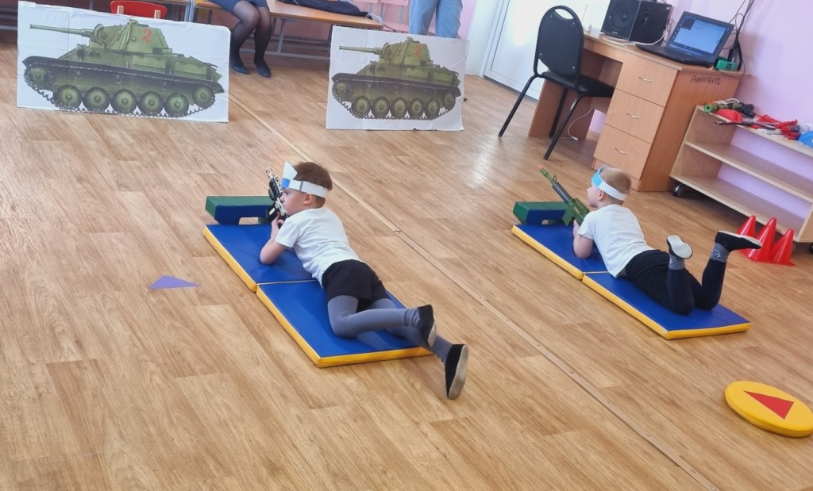
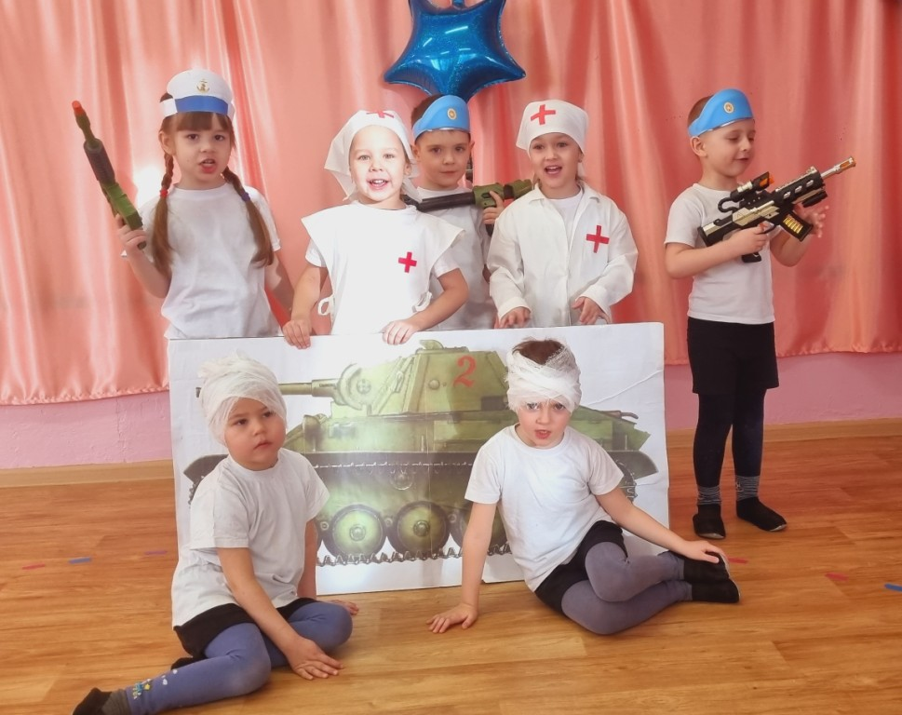
Знакомство с Российской Армией
Развлечение к 23 февраля

Slide 7
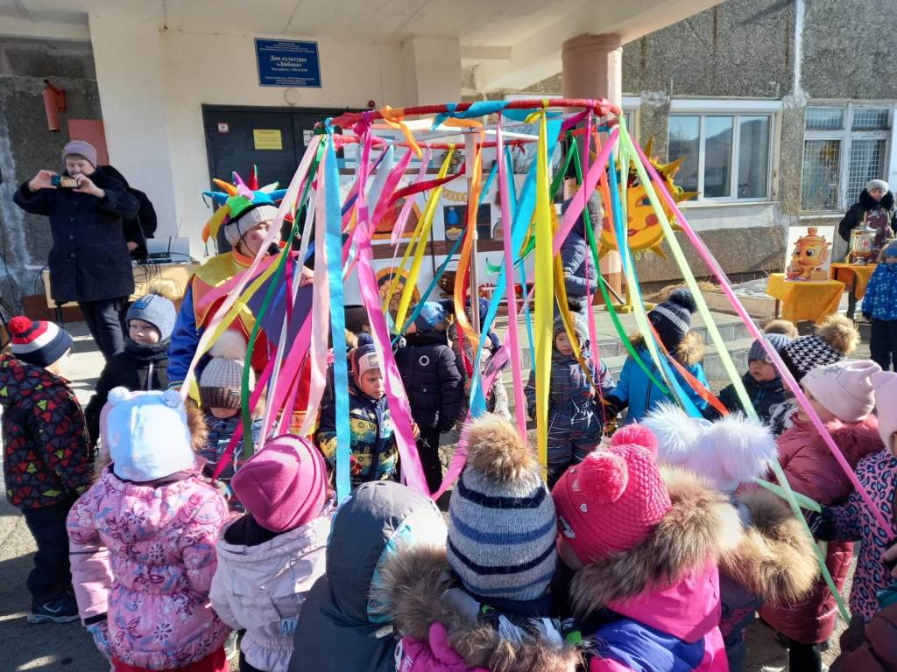
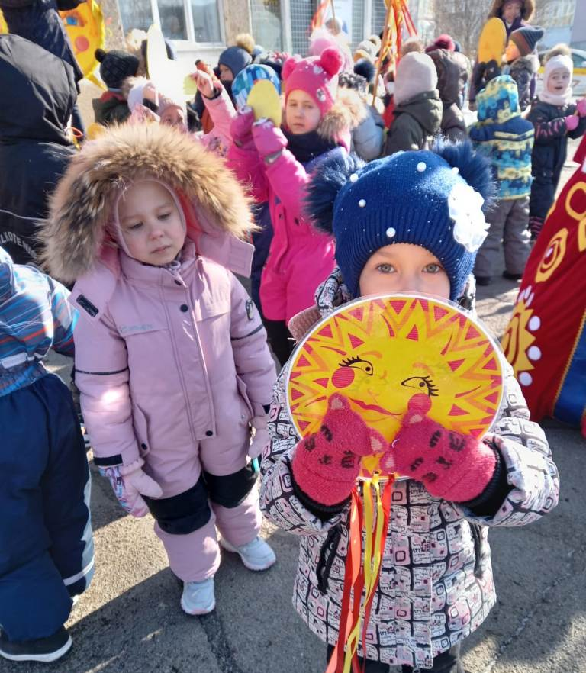
Знакомство с народными
обычаями и традициями
Развлечение «Масленица»

Slide 8
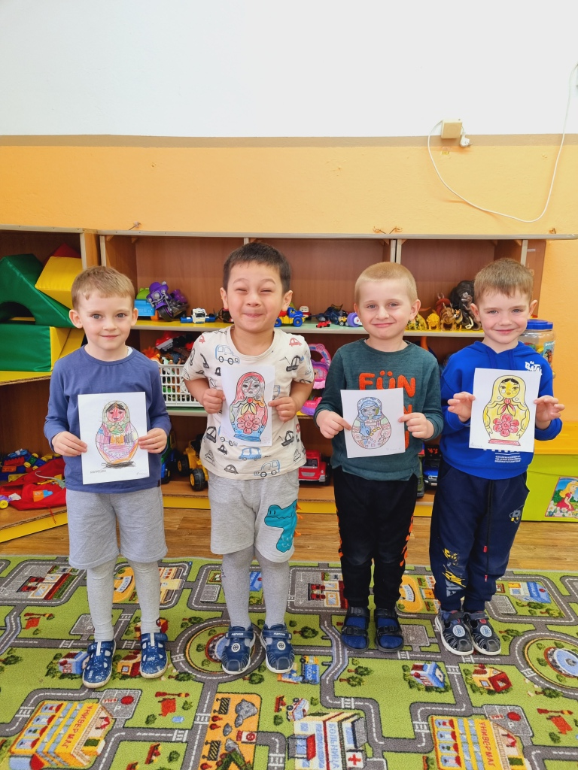
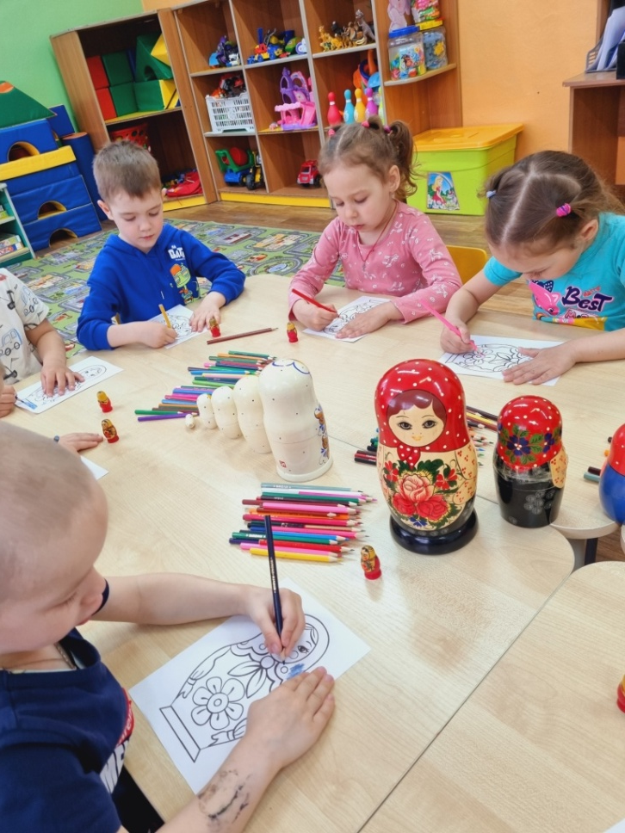
Знакомство с народно – прикладным творчеством
Раскрашивание народной игрушки - матрешка

Slide 9
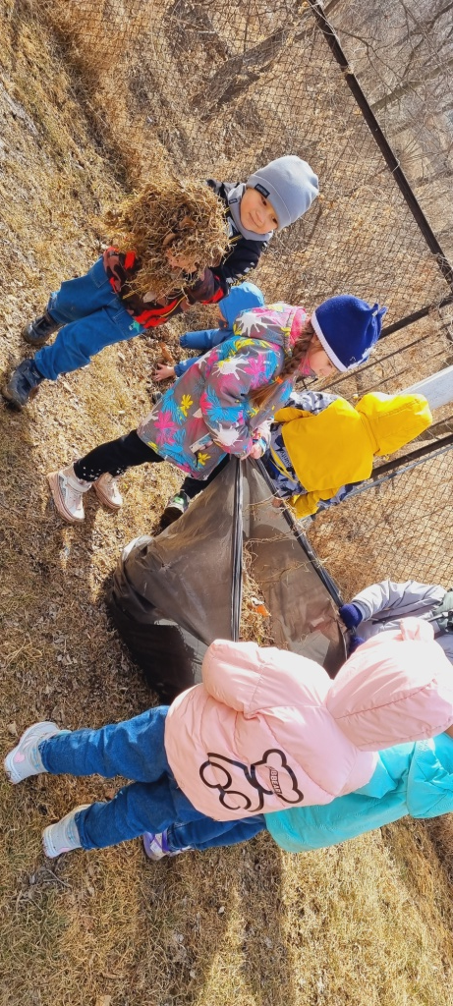
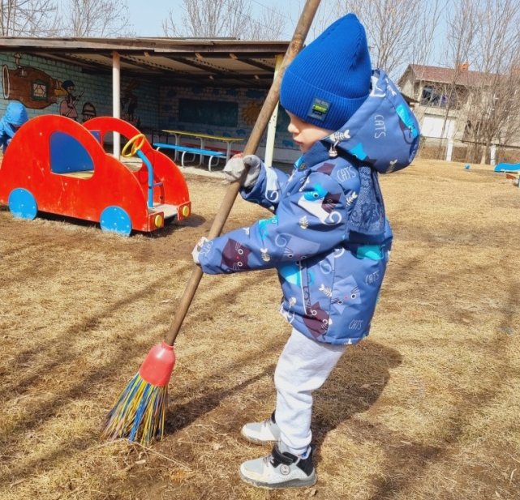
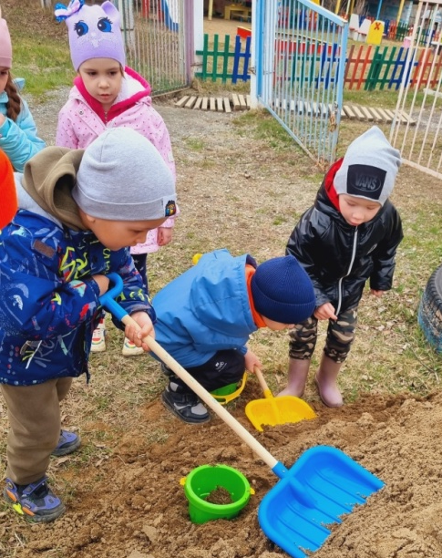
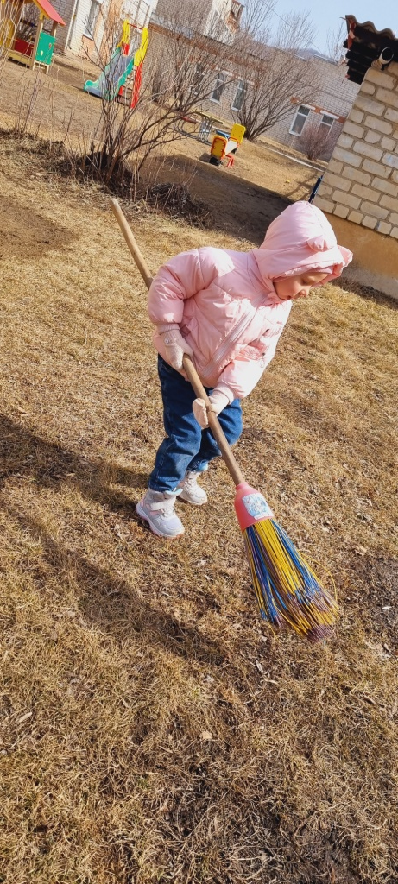
Участие в Акции «Чистый город»

Slide 10
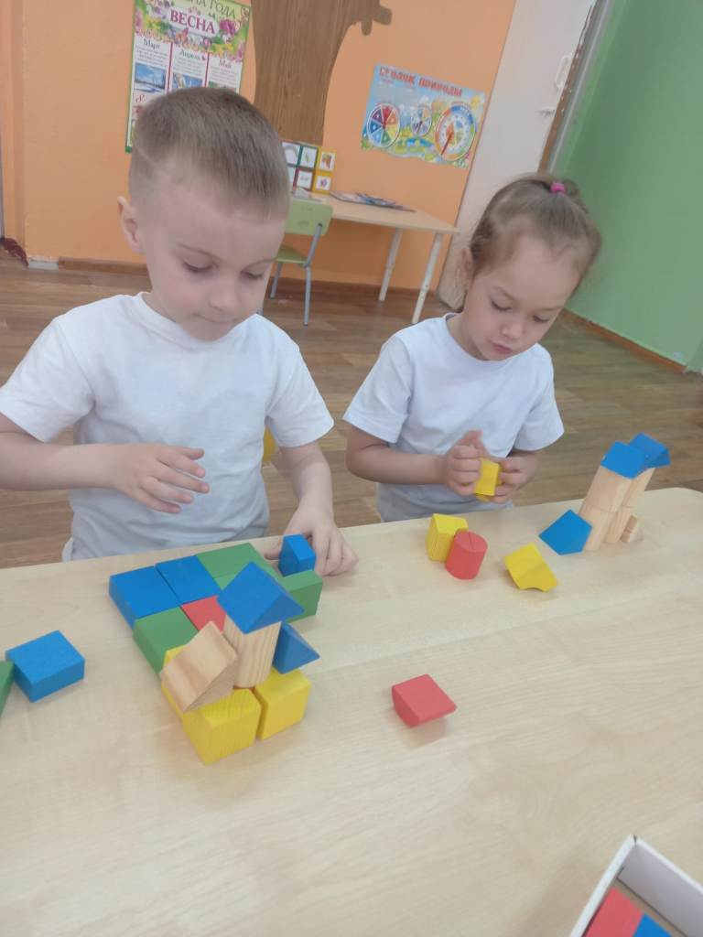
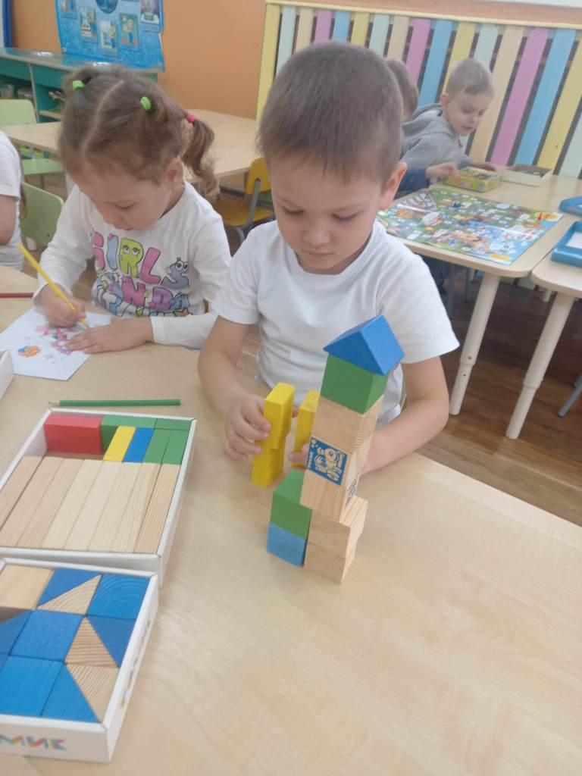
Конструирование «Улицы родного города»

Slide 11
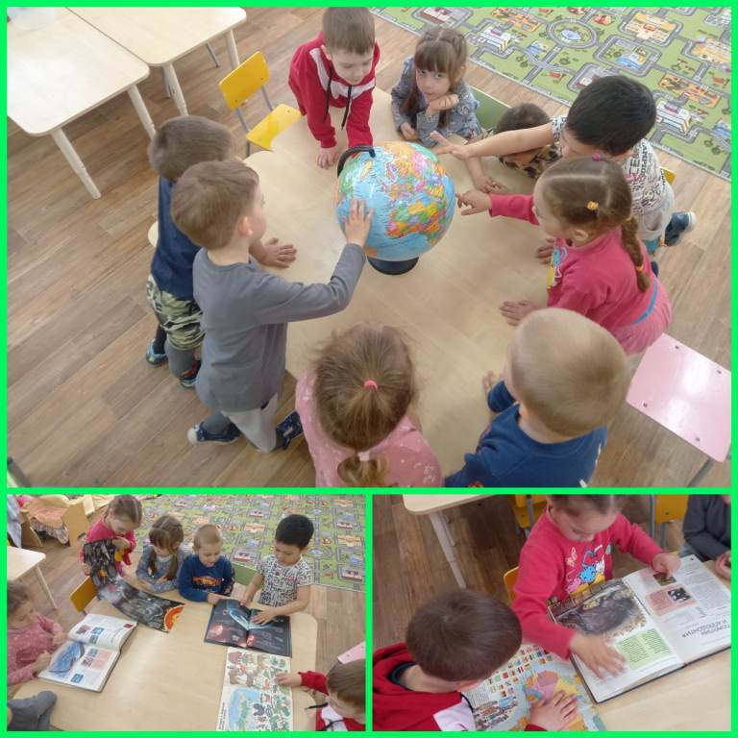
Наша группа. Знакомство с Родиной

Slide 12
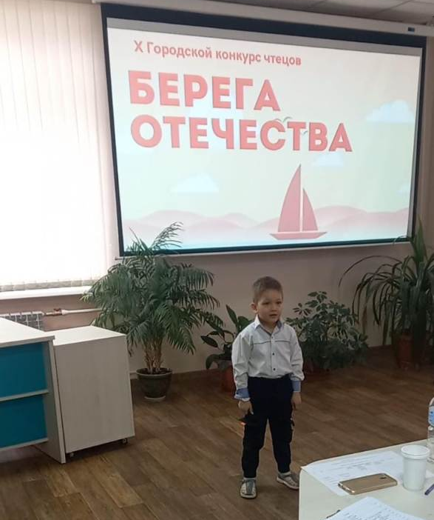
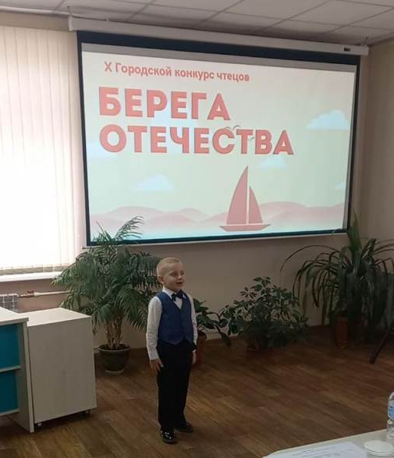
Участие в городском конкурсе чтецов

Slide 13
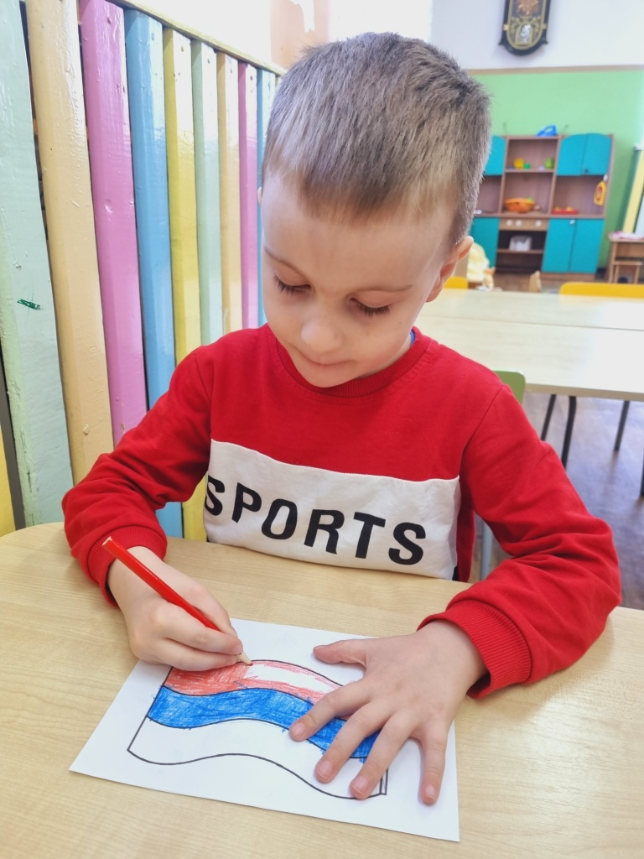
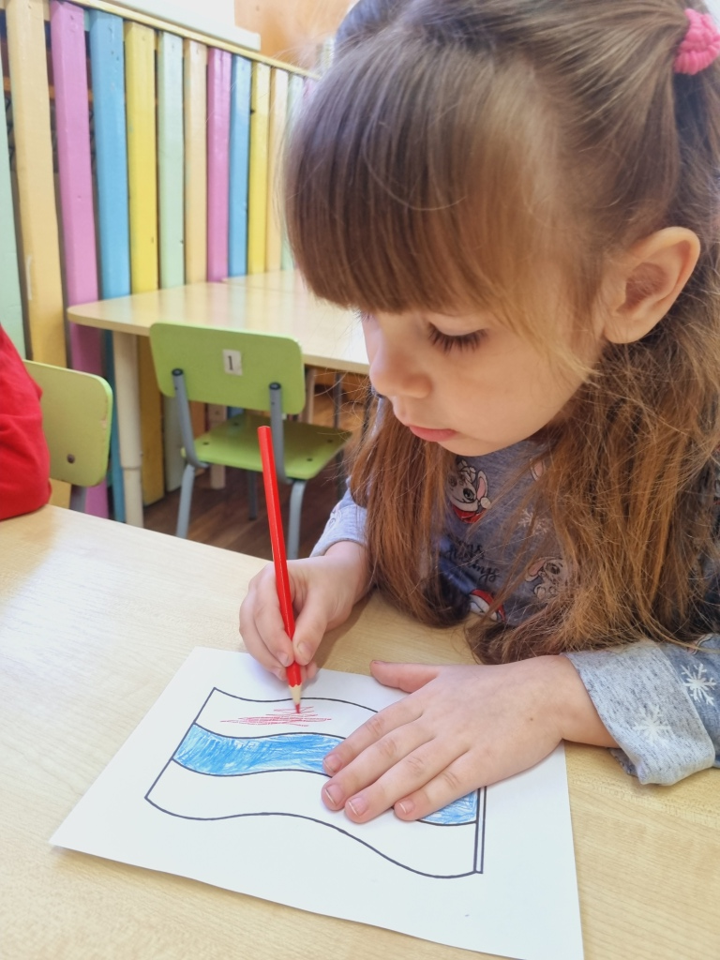
Знакомство с символикой России

Slide 14
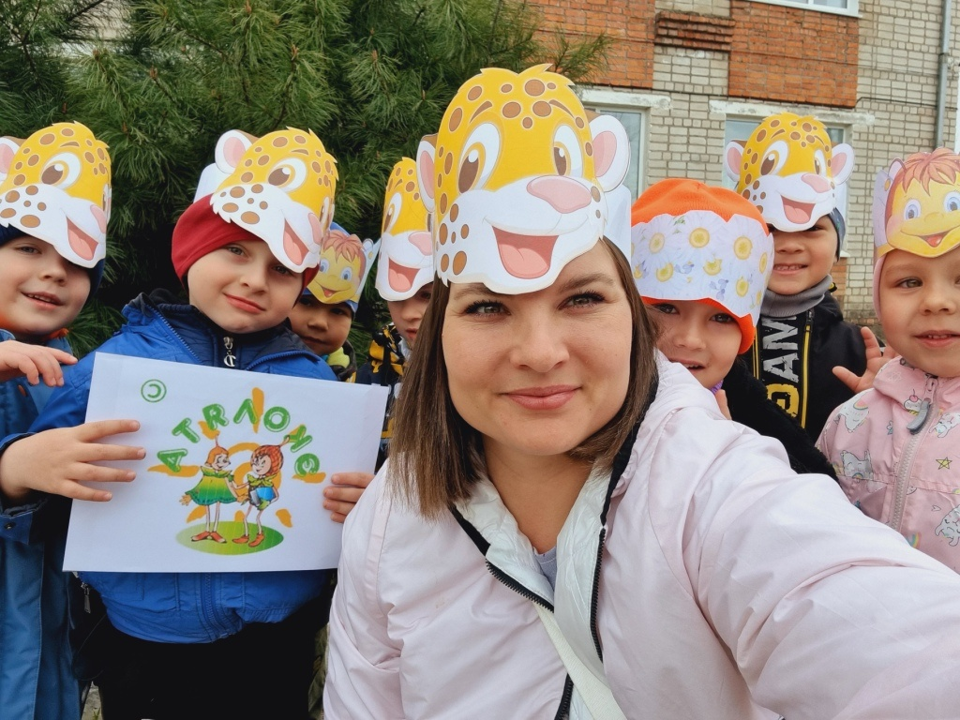
Участие во Всероссийской Акции «Зколята – защитники природы»

Slide 15
Ожидаемые результаты
Для воспитанников:
1.Расширение знаний детей о Родине, родном городе, крае, их истории, культуре.
2.Воспитание у ребенка любви и привязанности к своей Родине, родному краю, городу.
3.Воспитание чувства патриотизма.
Для родителей:
Повышение активности родителей и детей в получении информации о родном крае, городе.
Достижение взаимопонимания и, как следствие этого, достижение эффективного сотрудничества в ходе совместной работы.
Для педагога:
1. Приобретение опыта самостоятельного выбора исследовательско-творческой деятельности, оценки и самооценки, полученных результатов.

